Slide 1
Международные медицинские
IT-системы
Бахтияров
Камиль Рафаэльевич
врач акушер-гинеколог,
профессор кафедры акушерства,
гинекологии и перинатологии лечебного факультета,
ПМГМУ им.И.М.Сеченова

Slide 2

Нарастающий поток медицинской информации
Все медицинские знания человечества удвоились за первые 50 лет ХХ века.
В 2000-х годах они удваивались уже каждые 5 лет, в 2010-х — каждые 3 года.
В сегодняшнем мире, где медицинские данные удваиваются каждые 60 дней, где ежедневно публикуются 8.000 новых документов, практикующие врачи просто не успевают поддерживать свои знания на современном уровне»
Virginia Rometty, генеральный директор IBM
Notes:
ok

Slide 3
Работа современного врача уже невозможна без новейших клинических руководств
Информация, которую преподают по клиническим дисциплинам в университетах, часто устаревает к моменту выпуска студентов
Современные клинические руководства позволяют стандартизировать подходы к диагностике и лечению и снабжают врачей актуальной медицинской информацией
Новейшие клинические руководства должны быть доступны на рабочих местах всех врачей

Slide 4
Решение: активное внедрение международных информационно-справочных ресурсов для врачей
Они используют опыт всех признанных в мире научных медицинских ассоциаций
Основаны на доказательной медицине и постоянно обновляются
Подчинены идее удобства и экономии времени практикующих врачей

Slide 5
Определение СППВР
«Система поддержки принятия врачебных решений»
(англ. “а clinical decision support system”)
Основатель - Роберт Хейворд
(сотрудник Центра доказательной медицины университета McMaster)
СППВР, в отличие от обычных информационных систем, продуцируют автоматические электронные подсказки врачам, а не ждут, когда врачи обратятся к ним как к справочнику.

Slide 6
«Большинство врачебных ошибок происходит не от того, что врач не знает, как правильно поступить, а от того, что он думает, что знает – и поступает неправильно!»

Slide 7
Существует 2 разновидности систем:
ИД-системы
ССД-системы
Информационные Доказательные
основанные на научных знаниях, имеющих доказательную базу
Система
Собственных Данных
основанные на результатах обработки собранных статистических данных математическими методами (сопоставления данных или фактов на входе и на выходе)

Slide 8
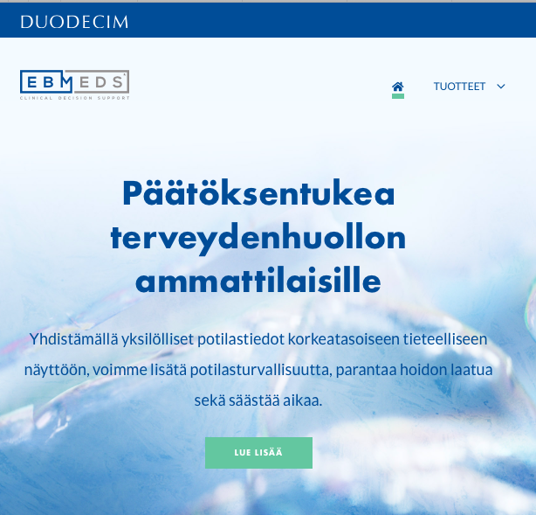
Пример такого ресурса - EBMG
(Evidence-Based Medicine Guidelines)
Первая версия ЕBMG была создана Финским научным медицинским обществом DUODECIM 30 лет назад
Локализованные версии ЕВМG используются в 17 странах и переведены на 10 языков
EBMG содержит 1.025 клинических руководств, 4.284 доказательных резюме на основе данных Cochranе Library, тысячи фотографий, кардиограмм, снимков, аудио- и видеозаписей, калькуляторов

Slide 9

EBMG-RUS адаптирован для Российской Федерации
Сеченовский университет – главный партнер компании АЛГОМ по локализации EBMG в России.
Над локализацией работали 75 сотрудников Сеченовского университета, в том числе 15 академиков и членов-корреспондентов РАН
Разработанная компанией АЛГОМ информационная платформа и профессионализм сотрудников Сеченовского университета позволили за год качественно адаптировать более 1.000 руководств
Разработана эффективная система адаптации ежедневных обновлений клинических руководств

Slide 10
Большие данные и рекомендации для национальных служб здравоохранения
В процессе использования ИД-систем накапливается большой массив данных
Предметом анализа являются и данные электронных карт пациентов, давно не обращавшихся к врачу
Все данные анализируются с помощью научных алгоритмических правил с доказанной эффективностью
Система дает рекомендации по работе с группами пациентов на основе факторов риска и по развитию инфраструктуры здравоохранения
Главная мировая проблема – нехватка научных кадров, способных анализировать растущий объем данных и совершенствовать правила

Slide 11
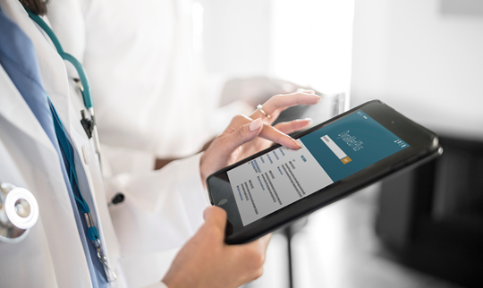
Самая современная информационная система –
DynaMed Plus
Ведущий международный медицинский информационный ресурс, предназначенный для быстрого поиска эффективных врачебных решений.
Основан в 1995 г. в США и является №1 среди американских врачей.
Во всем мире и в РФ более популярен UpToDate.

Slide 12
Уникальность DynaMed Plus
является международным проектом - тысячи врачей из разных стран мира участвуют в его создании и обновлениях (не менее 8-ми специалистов)
используется значительное количество национальных информационных источников
на основе доказательной медицины и объективном анализе данных
в систему ежедневно поступают новые научно доказанные данные, благодаря чему пользователи получают только самую актуальную и достоверную информацию
есть возможность стать частью международной команды

Slide 13
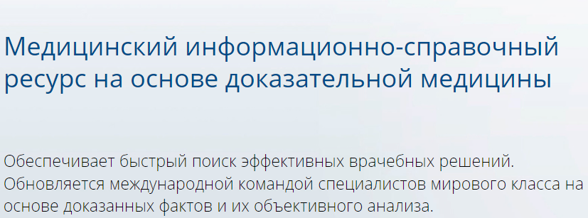




В России есть
Российские цифровые сервисы на базе международного контента доказательной медицины, устанавливаемые на рабочих местах врачей и помогающие им в принятии клинических решений и повышении собственной квалификации.
Адаптирован для РФ
Создан в сотрудничестве с Сеченовским Университетом, Финским научным медицинским обществом DUODECIM и ведущим мировым поставщиком научной медицинской информации EBSCO Health

Slide 14

Что содержит ?
Краткие руководства, созданные на базе контента EBMG-RUS
Полный свод актуальных нормативных документов Российского здравоохранения
Международные руководства DynaMed Plus
Фармсправочник
Калькуляторы
МКБ-10
Образовательная платформа
Алгом – единственный на сегодняшний день проводник ко всем медицинским знаниям мировой доказательной медицины

Slide 15
Преимущества АЛГОМ:
Внедрение передовых методов диагностики и лечения в работу врачей
Стандартизация подходов к диагностике и лечению на базе доказательной медицины
Работа всех врачей в нормативно-правовом поле Российской Федерации
Возможность заявить о работе на уровне мировых стандартов

Slide 16
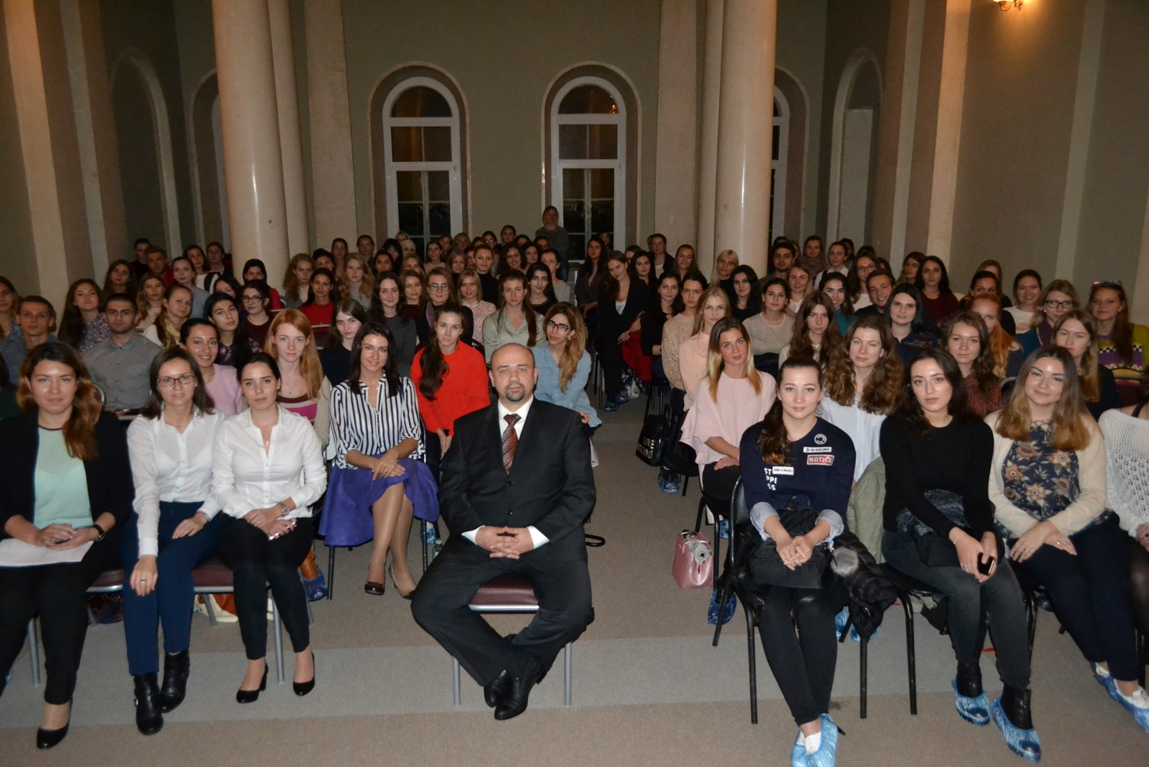
Спасибо за внимание!

